Slide 1
Номинация «Эффективные практики НКО» Комплексное сопровождение семей с детьми – инвалидами от рождения с участием с ЛРОО «Лепестки добра» и РО ВОРДИ Ленинградской области
Северо-западный федеральный округ Ленинградская область
Ленинградское областное государственное бюджетное учреждение
«Тихвинский комплексный центр социального обслуживания населения»
2022 год

Slide 2
Комплексная реабилитация детей-инвалидов с целью обеспечение доступности для них качественных, безопасных эффективных, обоснованных реабилитационных (абилитационных) услуг и технических средств реабилитации в сочетании с реализацией исчерпывающих мер, направленных на социальную адаптацию и интеграцию инвалидов во все сферы жизни общества для достижения ими максимально возможной независимости и повышения качества жизни.
ЗАДАЧИ
Принципы работы
Обеспечение преемственности и непрерывности помощи, оказываемой детям-инвалидам и воспитывающим их семьям на разных возрастных этапах развития детей организациями разной ведомственной принадлежности, в том числе социально ориентированными некоммерческими организациям и сопровождение семьи как целостной системы, имеющей собственные закономерности развития;
Координация деятельности служб с органами государственной власти, местного самоуправления, организациями различной ведомственной принадлежности, НКО, СМИ и другими по организации и осуществлению сопровождения семьи с ребенком-инвалидом;
Социализация и адаптация семей, воспитывающих детей – инвалидов и детей с ограниченными возможностями здоровья в обществе. Преодоление социальной изоляции семей с ребенком с ограниченными возможностями здоровья, формирования круга регулярного общения и поддержки
Расширение сети взаимодействия с НКО по решению социально-значимых вопросов.
Раннее начало, доступность, последовательность, преемственность, непрерывность оказания реабилитационных (абилитационных) услуг;
Междисциплинарный подход, комплексность реабилитационного и абилитационного воздействия;
Индивидуальный подход

Slide 3
МЕЖВЕДОМСТВЕННОЕ ВЗАИМОДЕЙСТВИЕ
Средства массовой информации
Органы местного самоуправления
Учреждения здравоохранения
Центр занятости населения
ЛОГБУ «Тихвинский КЦСОН»
Учреждения образования
Благотворительные фонды и общественные организации
Учреждения Культуры
Центр социальной защиты
Предприятия и организации Тихвинского района
Заключены соглашения о социальном партнерстве с 20 организациями и учреждениями

Slide 4
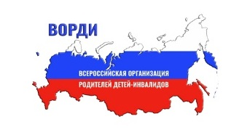
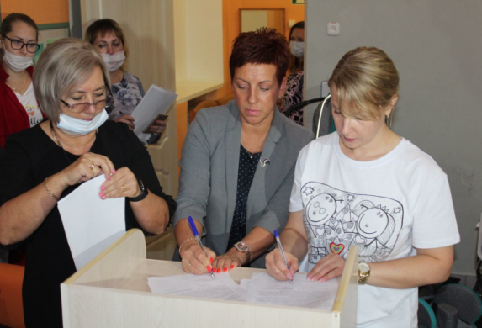
ТРЕХСТОРОННЕЕ ВЗАИМОДЕЙСТВИЕ
ЛОГБУ «Тихвинский КЦСОН»
РО ВОРДИ Ленинградской области
ЛРОО «ЛЕПЕСТКИ ДОБРА»
Обеспечивает доступность качественных, безопасных, эффективных, обоснованных реабилитационных (абилитационных) услуг и технических средств реабилитации.
Социокультурная реабилитация детей-инвалидов
Содействие во внесении изменений и корректировок в ИПРа ребенка-инвалида
Информационная социальная поддержка семей, воспитывающих детей-инвалидов
Содействие в подборе необходимых ТСР для детей-инвалидов
Разработка и издание информационных материалов о положении детей-инвалидов в обществе
Содействие в маршрутизации детей-инвалидов
Межведомственная социальная служба экстренного реагирования и социального сопровождения
Содействие в формировании позитивного отношения общества к детям-инвалидам

Slide 5
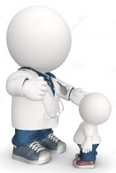
Междисциплинарный подход к командной работе специалистов
Учитель-логопед
Воспитатель
Врач невролог
Врач-педиатр
Врач-ортопед
Учитель-дефектолог
Инструктор ЛФК
Ребенок -инвалид
Социальный педагог
Инструктор по труду
Педагог-организатор
Медицинская сестра
Специалист по социальной работе
Медицинская сестра по массажу
Специалист по реабилитации инвалидов
Медицинская сестра по физиотерапии
Количество специалистов, прошедших курсы повышения квалификации (в т.ч профессиональную переподготовку): 2019 г. – 48 (100% выполнение плановых показателей), 2020 г. – 38 (100% выполнение плановых показателей), 2021 г. – 51 (100% выполнение плановых показателей)

Slide 6
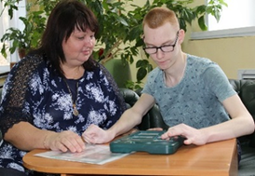
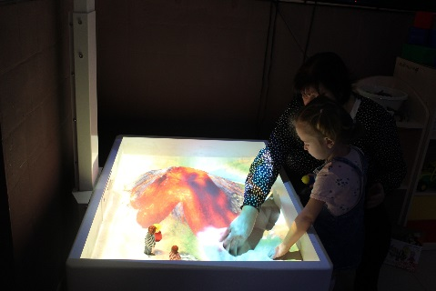
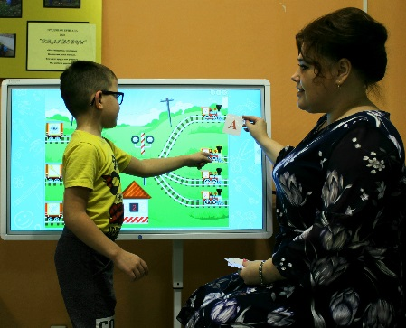
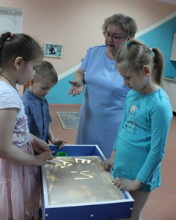
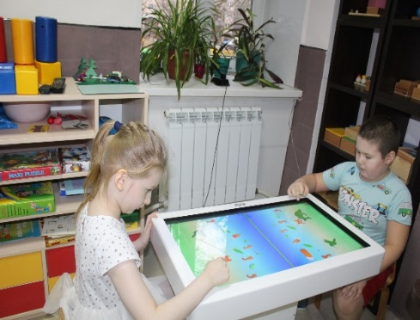
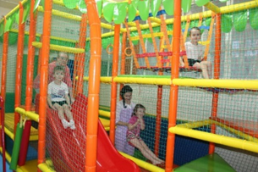
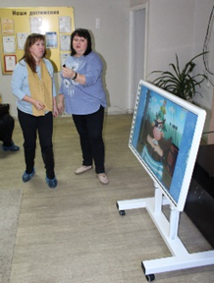
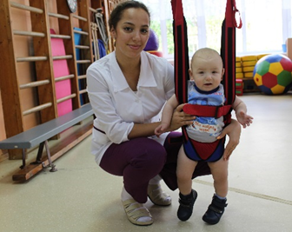
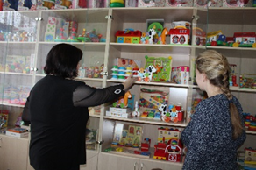
Современное оборудование, используемое в реабилитации детей с ограниченными возможностями
"Активациометр 9К«
Интерактивные столы
Программно-аппаратный комплекс "Колибри«
Интерактивная доска
Мультстудия
Стабилотренажер
Интерактивная песочница, песочные столы
Лекотека
Материалы Монтессори, Фребеля
Коммуникаторы
Сенсорная комната
Спортивно – игровой комплекс «Фитнес»
Тренажер Гросса
Галокамера «Соляная пещера»
Комплект изделий массажный на основе эластичного псевдокипящего слоя КИМ ЭПС-03
Иппотренажеры
имитатор опорной нагрузки подошвенный (модель «Корвит»)
Устройство массажное для стопы с эластичным псевдокипящим слоем УМС ЭПС («Стопа шестимодульная»

Slide 7
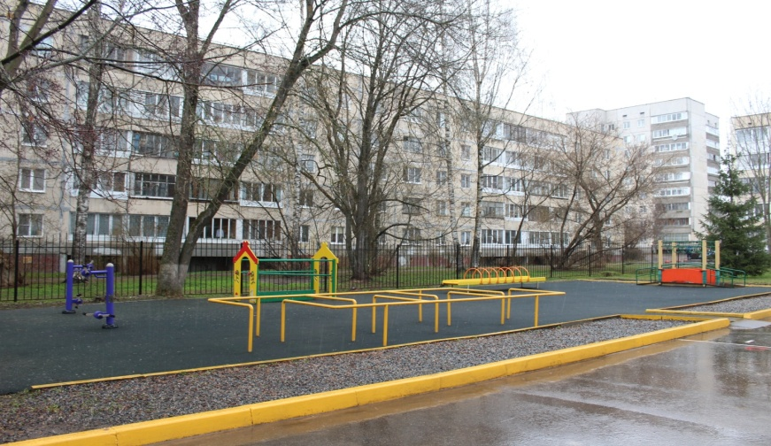
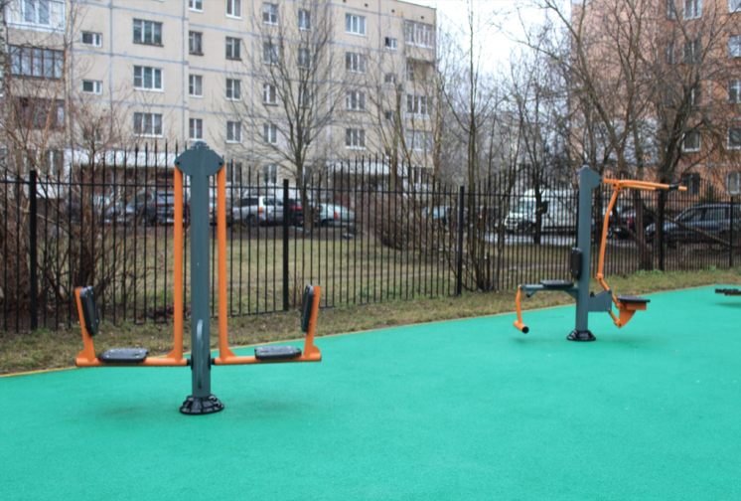
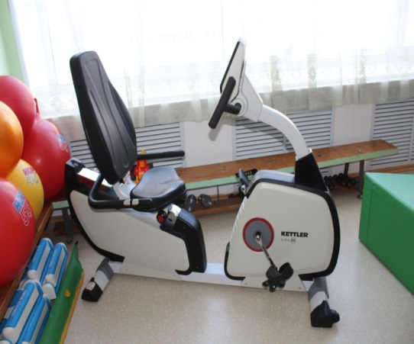
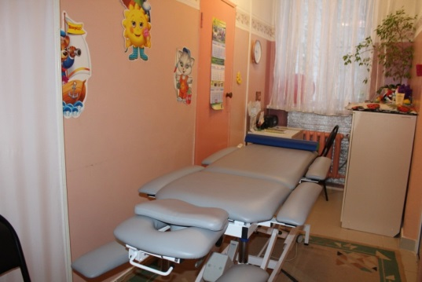
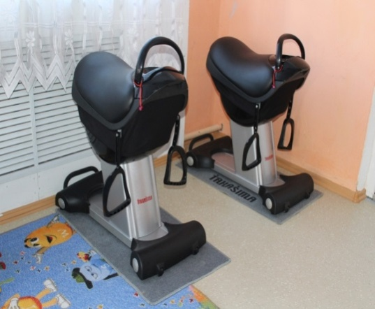
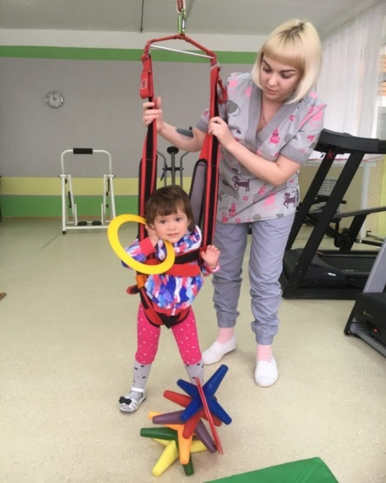
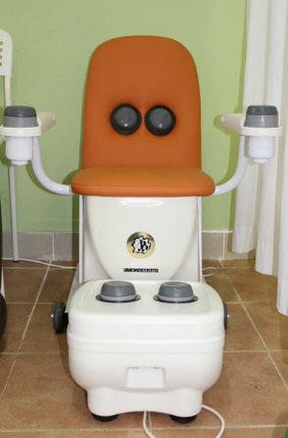
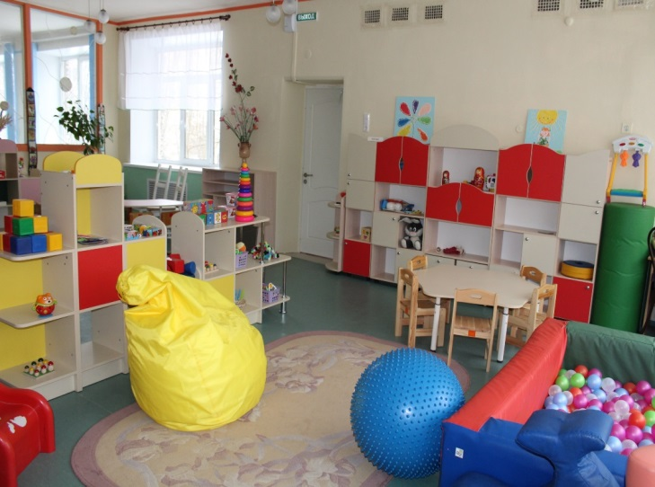
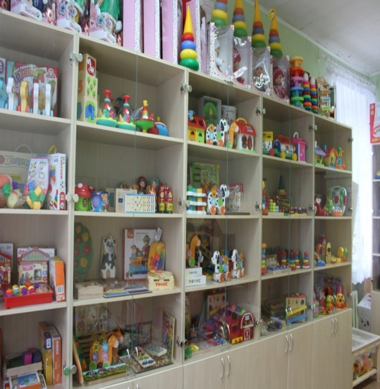
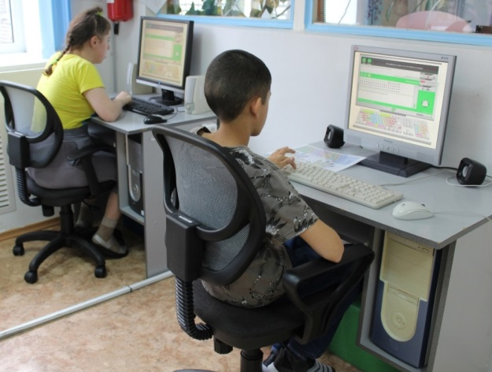
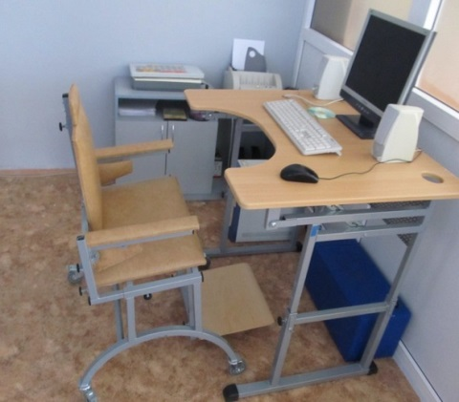
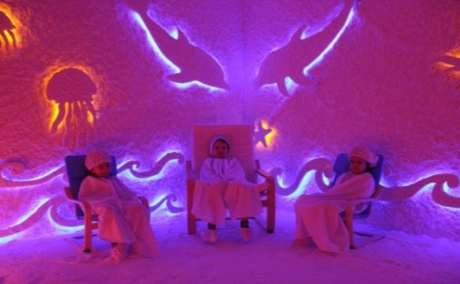
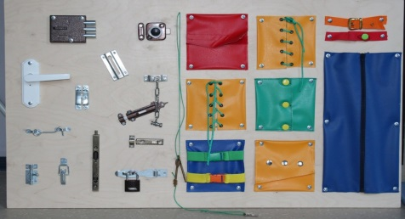
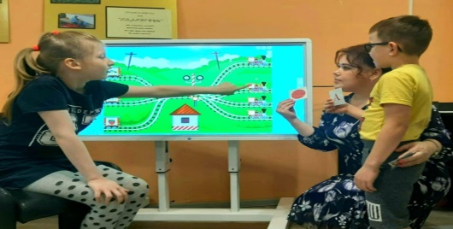
Современное оборудование, используемое в реабилитации детей с ограниченными возможностями

Slide 8
Этапы реализации реабилитационного процесса
1 этап. Определение формы предоставления социальных услуг, привлечение к реабилитационному процессу ЛРОО «Лепестки добра» и РО ВОРДИ Ленинградской области
2 этап. Заседание социально-медико-психолого-педагогической комиссии Центра. Комплексная диагностика группой специалистов. Разработка индивидуального маршрута с участием ЛРОО «Лепестки добра» и РО ВОРДИ Ленинградской области
3 этап. Предоставление комплекса социальных услуг детям-инвалидам, по запросу семьи и особенностей ребенка инвалида. С использованием технологий и ресурсов ЛРОО «Лепестки добра» и РО ВОРДИ Ленинградской области НКО
4 этап. Проведение заседания социально-медико-психолого-педагогической комиссии по корректировке индивидуального маршрута. С использованием технологий и ресурсов ЛРОО «Лепестки добра» и РО ВОРДИ Ленинградской области
5 этап. Мониторинг удовлетворенности родителей качеством предоставления социальных услуг детям-инвалидам

Slide 9
Определение формы предоставления социальных услуг, привлечение к реабилитационному процессу НКО
Целевые группы получателей социальных услуг
Формы социального обслуживания
Ранняя помощь
Полустационарная в т. ч. с краткосрочным пребыванием
На дому
Стационарная с временным проживанием
Привлечение к мероприятиям НКО
Дети раннего возраста от рождения до 3-х лет с отставанием или угрозой отставания в психофизическом развитии
Дети-инвалиды от рождения до 18 лет
Родители (иные законные представители) несовершеннолетних детей

Slide 10
Заседание социально-медико-психолого-педагогической комиссии Центра Комплексная диагностика группой специалистов. Разработка индивидуального маршрута с использованием технологий и ресурсов ЛРОО «Лепестки добра» и РО ВОРДИ Ленинградской области
Диагностическое обследование ребенка-инвалида командой специалистов Центра
Определение мероприятий, технических средств и услуг, позволяющих ребенку-инвалиду восстановить или компенсировать утраченные способности к выполнению бытовой, общественной, профессиональной деятельности

Slide 11
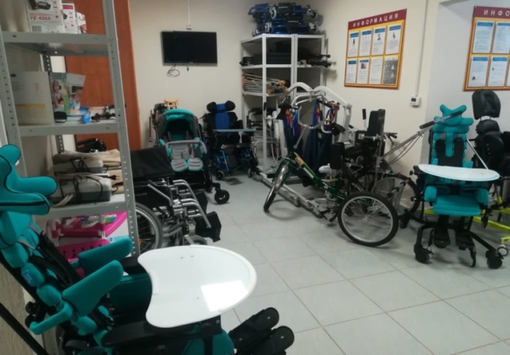
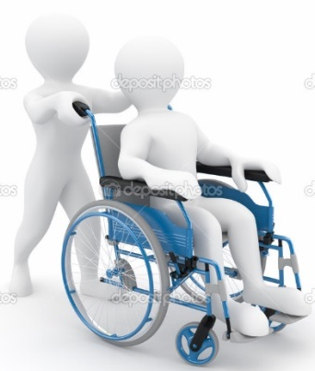
Основные направления работы по подбору и использованию технических средств реабилитации в учреждении
Сбор и анализ информации о необходимости использования ТСР при участии НКО. Создание пункта проката ТСР
Обучение специалистов Центра подбору, настройке ТСР с участием ВОРДИ
Информирование населения, в том числе родителей детей-инвалидов по вопросам ТСР при содействии НКО
Обучение родителей (законных представителей) правилам пользования и настройки технических средств реабилитации с участием НКО. Оказание содействия родителям по внесению изменений в ИПРА ребенка-инвалида в части ТСР (по необходимости) при содействии ВОРДИ
Использование ТСР в организации реабилитационного процесса
В пункте проката
152 технических средства реабилитации
При отсутствии технического средства по месту жительства, доставляется с других районов
Проект РО ВОРДИ «Точка опоры» - Обеспечение правильного подбора необходимых ТСР и других реабилитационных возможностей детей-инвалидов через проведение выездных консультаций детским врачом-ортопедом, специалистом по подбору ТСР, педагогом-дефектологом и специалистом по доступной среде

Slide 12
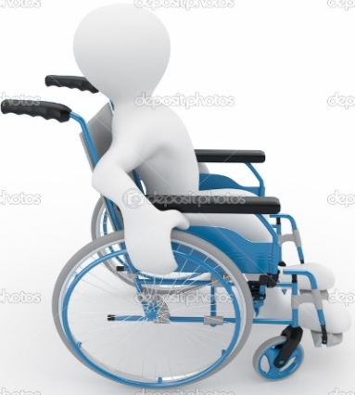
Предоставление комплекса социальных услуг детям-инвалидам
Социально-бытовые услуги
Социально-медицинские услуги
Социально-психологические услуги
Социально-педагогические услуги
Социально-трудовые услуги
Социально-правовые услуги
Услуги в целях повышения коммуникативного потенциала

Slide 13
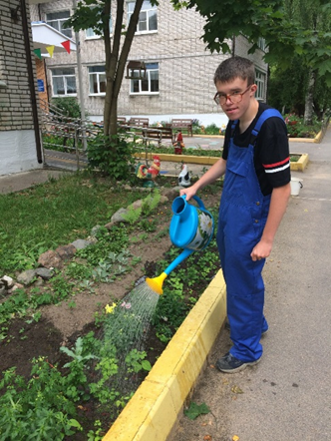
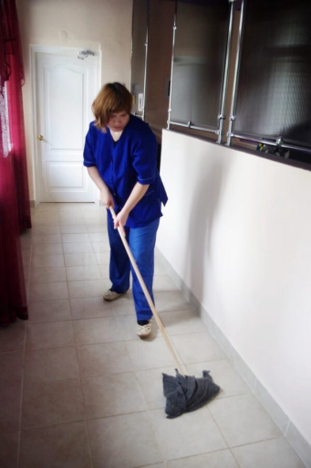
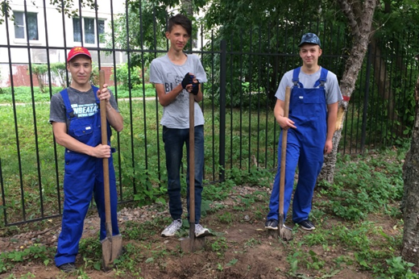
Подготовка к самостоятельной жизни
Тренировочная квартира
Трудовая занятость детей-инвалидов от 14 до 18 лет
Профессиональная ориентация
Допрофессональная подготовка
Мультицентр социальной и трудовой интеграции Ленинградской области
ГАПОУ ЛО «Борский агропромышленный техникум"
Учреждений профессионального образования
Сопровождаемое трудоустройство

Slide 14
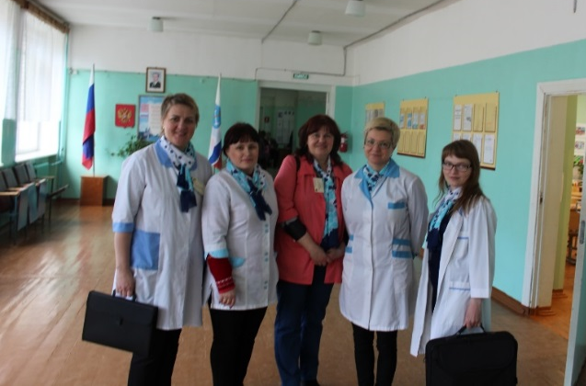
Служба социального сопровождения «Выездная бригада»
Технология делает доступным оказание социальных услуг семьям, проживающим на отдаленных сельских территориях
Командный принцип работы позволяет осуществлять комплексный подход к оказанию социальной помощи каждой конкретной семье
КОМАНДА СПЕЦИАЛИСТОВ
Врач – педиатр
Врач – ортопед
Учитель-логопед (дефектолог)
Педагог -психолог

Slide 15
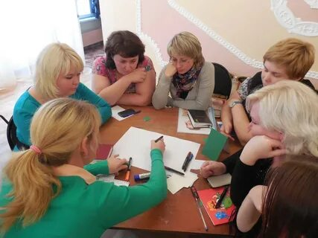
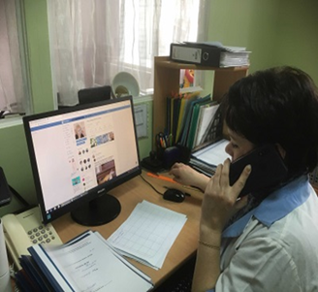
Работа с родителями
Клуб «Школа молодых матерей»
Сохранение здоровья женщин и обеспечение безопасного материнства
Профилактика отказов от детей с нарушения развития. Профилактика социально-опасного положения семьи
Школа реабилитации и ухода
Расширение знаний родителей об особенностях развития детей с тяжелыми и множественными нарушениями
Высвобождение времени родителей, за счет оптимизации ухода
«Родительские мастерские»
Практические творческие занятия в группах и индивидуально
Оказание эмоциональной поддержки семей с особым ребенком, создание психологического комфорта
Улучшение детско-родительских отношения на основе предметной совместной деятельности
Налаживание эмоционального контакта с родителями
Консультирование
Онлайн консультирование, индивидуальное консультирование по запросу родителя
Информирование, консультирование и сопровождение по вопросам социально-правового консультирования, психологической поддержки и использования технических средств реабилитации
Родительские встречи для повышения информированности родителей детей с ОВЗ
Клубная деятельность на базе ЛРОО «Лепестки добра».
Семейные приемные ВОРДИ.
Позволяет объединить родителей детей инвалидов, оказать содействие и
поддержку, вовлечь
в жизнь общества
Позволяет обеспечить постоянную консультационную деятельность и социальное сопровождение семей воспитывающих детей-инвалидов разных нозологий Ленинградской области

Slide 16
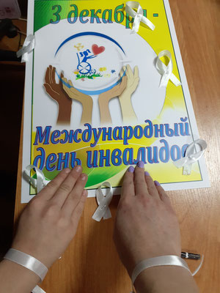
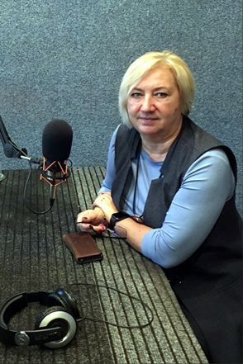
ИНФОРМАЦИОННОЕ ОБЕСПЕЧЕНИЕ ГРАЖДАН
Встречи с родителями, воспитывающими детей-инвалидов
Семейные приемные РО ВОРДИ ЛО
Позволяет обеспечить постоянную консультационную деятельность и социальное сопровождение семей воспитывающих детей-инвалидов разных нозологий Ленинградской области
Совместное с ЛРОО «Лепестки добра» ежегодное издание сборника о правах и льготах семей с детьми инвалидами
Региональный информационный еженедельник
(Ленинградская область) газеты «Дивья»
Фильм о работе «Пункта проката»
«Русское Радио Тихвин»
Цикл программ
«Жизнь без границ»
Информационное обеспечение по средствам социальных сетей
Фильм о работе Службы ранней помощи в Центре «Треди»
Фильм о деятельности
ЛОГБУ «Тихвинский КЦСОН» на канале «ОТР»
ВК
сайт http://tkcson
газета «Дивья»
Газета
«Трудовая слава»
Дни открытых дверей

Slide 17
Преемственность реабилитации детей – инвалидов в Ленинградской области на примере в ЛОГБУ «Тихвинский КЦСОН»
Сопровождающие технологии
Ранняя помощь от 0-3 лет
Пункт проката
Домой без преград
от 0-18 лет
Реабилитация детей инвалидов с ограниченными возможностями
Формы социального обслуживания: стационарная, полустационарная ( в т.ч. краткосрочная), на дому
Технология «Передышка»
Социальное такси
Школа ухода
Выездные бригады
Подготовка к самостоятельной жизни
Центр социального обслуживания для совершеннолетних
Формы социального обслуживания: стационарная, полустационарная, на дому
с 18 лет
с 18 лет
Санаторий на дому
Перспективы
Отделения дневного пребывания для лиц, с ментальными нарушениями
«Здравница 47»
«Детский сад для взрослых»
Непрерывность и преемственность на всех этапах реабилитации

Slide 18
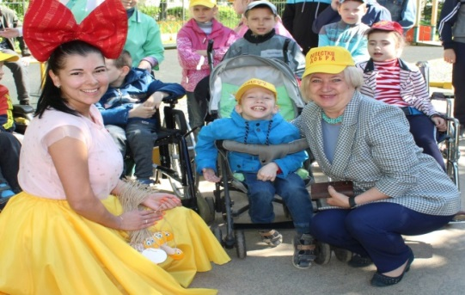
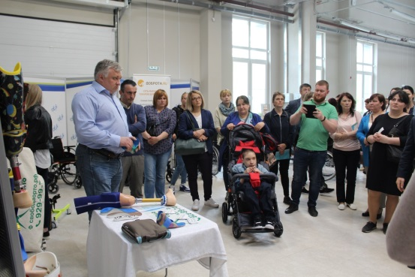
Сопровождение семей с детьми – инвалидами
от рождения с участием НКО
ЛОГБУ «Тихвинский КЦСОН»
РО ВОРДИ Ленинградской области
ЛРОО «ЛЕПЕСТКИ ДОБРА»
Проект «Точка опоры» - комплексная помощь семьям, воспитывающим детей-инвалидов, Обеспечение правильного подбора необходимых ТСР и других реабилитационных возможностей детей-инвалидов через проведение выездных консультаций детским врачом-ортопедом, специалистом по подбору ТСР, педагогом-дефектологом и специалистом по доступной среде
2021 году получили помощь более 230 семей
Проект «Семейная диспетчерская» -межведомственная социальная служба экстренного реагирования и социального сопровождения
2021 году получили помощь более 380 семей
Проект «Мир для всех»
Информационная поддержка, издание информационных сборников
Создание клубов родителей детей инвалидов
Организация семейного досуга для семей с детьми инвалидами (посещение музеев, театров, выставок, концертов, цирковых представлений, проведение интерактивных спектаклей)
Организация и проведение фестивалей
Постановка актуальных проблем
Сплочение, участие поддержка
2021 год -1 217 человек
Территория неограниченных возможностей

Slide 19
Эффективность воздействия реабилитационного процесс, с участием НКО 2019 - 2021 годы
100 %
охват
Результативность
2019 год
2020 год
Улучшение
97,7%
98,1%
Незначительные улучшения
2,3%
1,9%
Без улучшений
0%
0%
2021 год
98,3 %
1,7 %
0%

Slide 20
Ленинградское областное государственное бюджетное учреждение
«Тихвинский комплексный центр социального обслуживания населения»
Номинация «Эффективные практики НКО»
Меняем мир вместе!
Мы хотим чувствовать жизнь, как и все, и имеем на это право, но не все это понимают (Д. Гурцкая)

